Slide 1

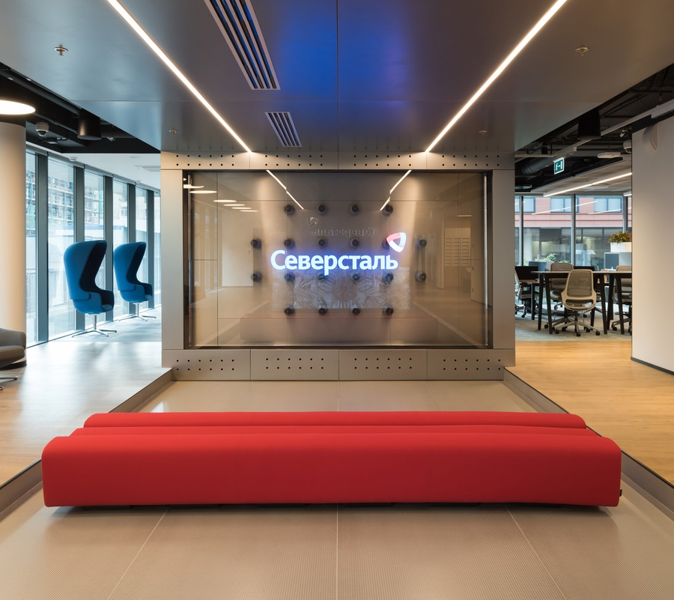
Интеллектуальная система
прогнозирования срыва поставок
на производстве Северсталь
AITech. Разбор проекта

Slide 2
Проект
Анализ
Концепция
Реализация
Визуализация
Рекомендательная
система
Перспективы
Актуальность
Цели
Улучшение планирования и управления ресурсами
Увеличение прибыли от успешных сделок
Оптимизация производственных процессов
Улучшение показателей конверсии
Снижение затрат
Увеличение рейтинга компании
Улучшение обслуживания клиентов

Slide 3
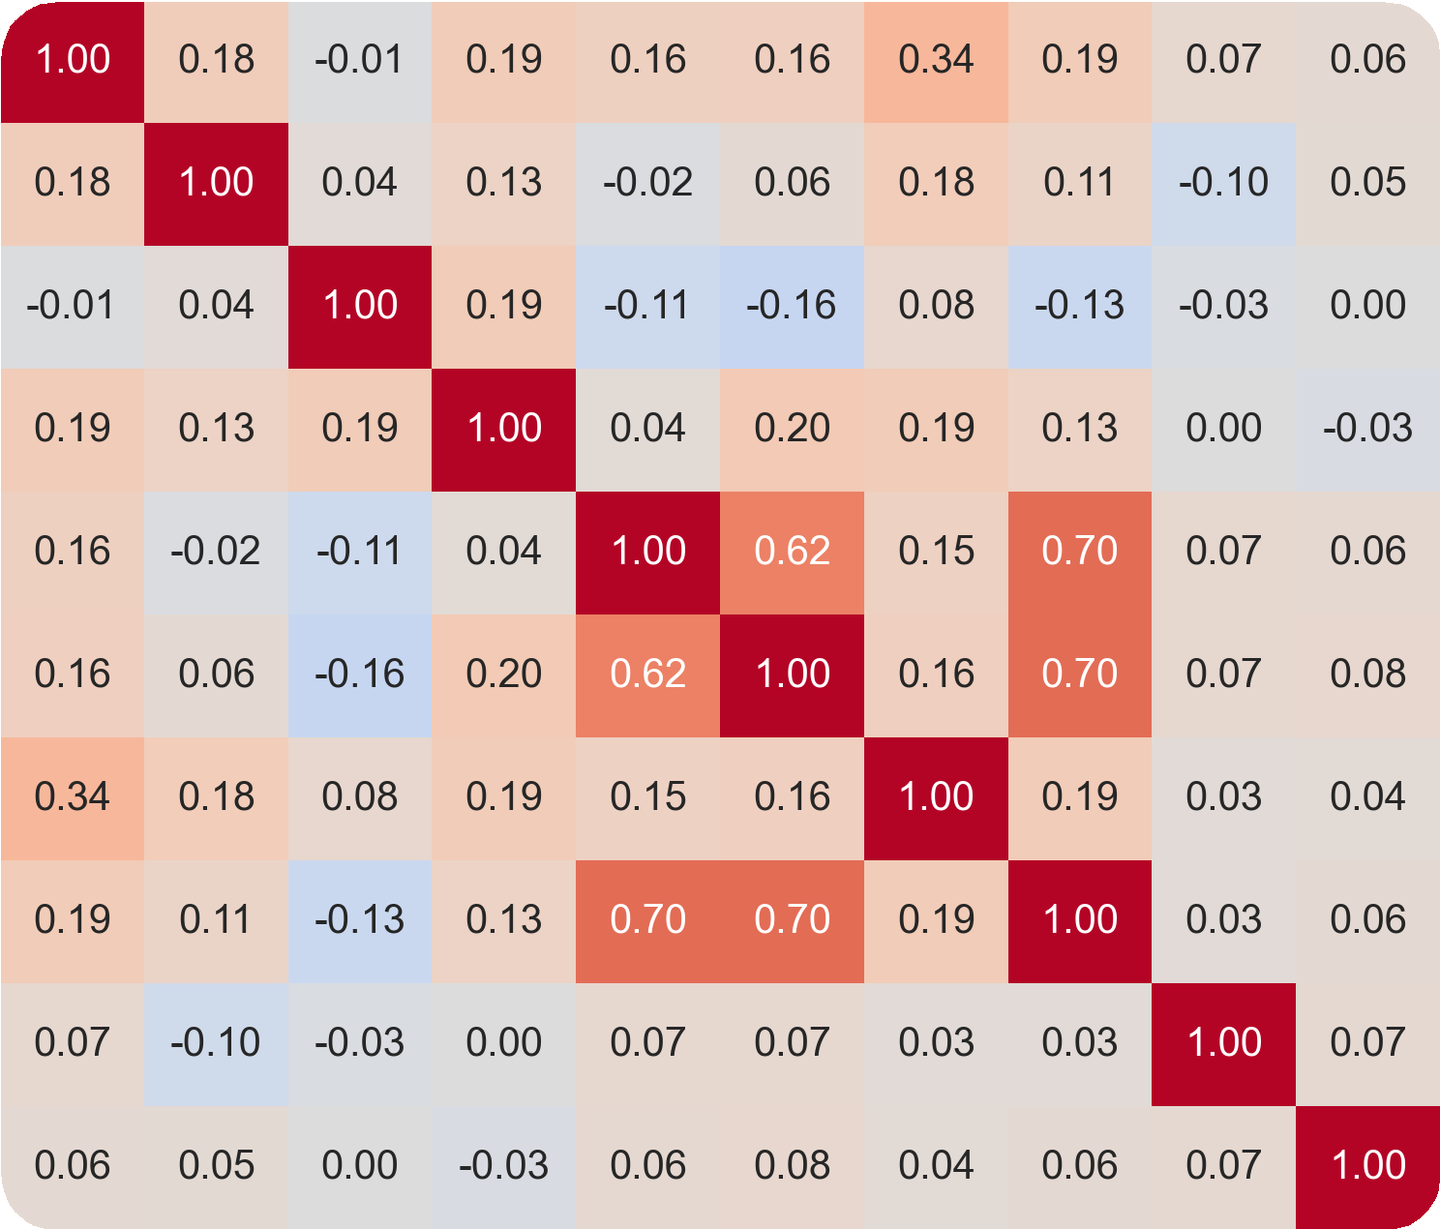
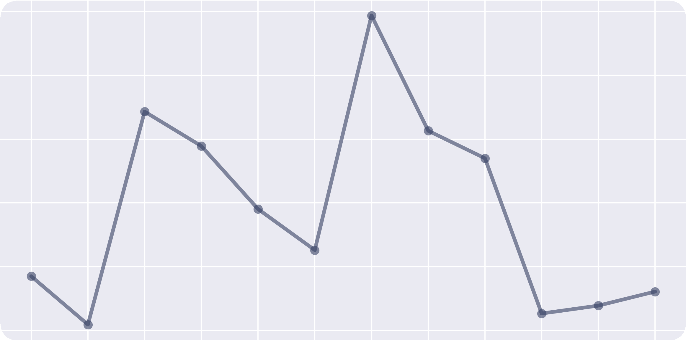
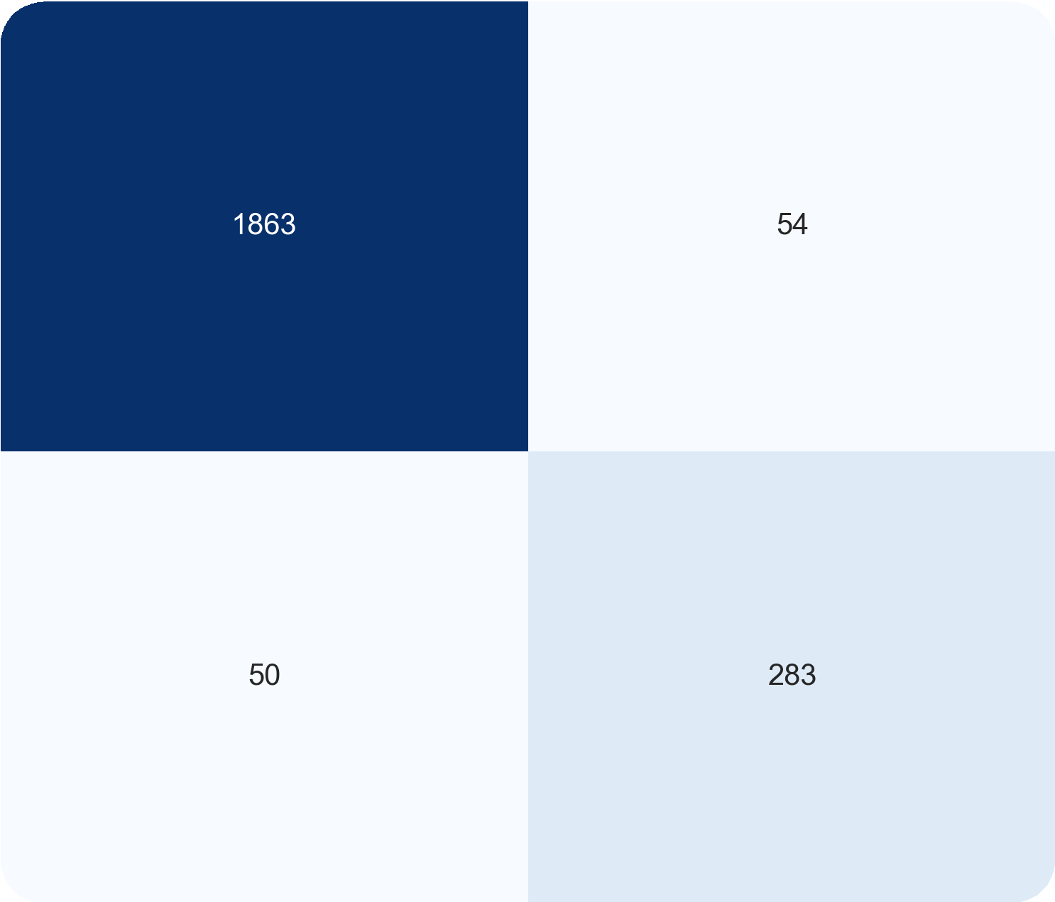
Проект
Анализ
Концепция
Реализация
Визуализация
Рекомендательная
система
Перспективы
Нами был проведён глубокий анализ предоставленных данных. Мы изучили закономерности и корреляции, а также вывели новые признаки, которые положительно сказались на работу модели.
Все полученные инсайды и аномалии были заложены в работу модели, а также использованы в построении рекомендательной системы.

Slide 4
Проект
Анализ
Концепция
Реализация
Визуализация
Рекомендательная
система
Перспективы
Концепция
На основе полученных данных, мы разработали модель, которая предсказывает 98% срывов на тренировочной и 92% на тестовой выборке.
Мы решили не останавливаться на достигнутом и постарались ответить на следующие вопросы:
как свести шанс срыва к минимуму?
как предсказать неблагонадёжные звенья поставки?
как выстроить надёжную цепь поставки?
Каждая 7 поставка срывается
С помощью нашей модели можно сократить
число срывов поставок на 98%

Slide 5


Проект
Анализ
Концепция
Реализация
Визуализация
Рекомендательная
система
Перспективы
Решение
Рекомендательная
система
Наше решение представляет собой голосование двух моделей машинного обучения:
LightGBM
CatBoost
Благодаря интерпретации предсказаний нашего решения, мы смогли построить рекомендательную систему, задача которой сводится к уменьшению шанс потенциального срыва поставки за счёт комбинации параметров.
Преимущества:
высокая точность моделей
несклонность к переобучению
возможность интерпретации решения модели
обе библиотеки бесплатные
Также, всем участникам цепи поставок подставляется рейтинг, который влияет на то, будут ли они в дальнейшем включаться в заказ или нет.

Slide 6
Проект
Анализ
Концепция
Реализация
Визуализация
Рекомендательная
система
Перспективы
Сокращение от «лёгкая машина градиентного бустинга», представляет собой метод градиентной бустинговой сборки.
Основан на алгоритмах деревьев решений и используется для ранжирования, классификации и регрессии. Обладает хорошей производительностью, масштабируемостью и точностью предсказаний.
LightGBM оптимизирован для высокой производительности в распределённых системах.
Программная библиотека, разработанная компанией Яндекс и реализующая уникальный патентованный алгоритм построения моделей машинного обучения, использующий одну из оригинальных схем градиентного бустинга. Выигрывает по качеству у LightGBM, но проигрывает в скорости. Использование этих двух библиотек вместе позволяет получать высокое качество предсказаний с высокой скоростью.

Slide 7
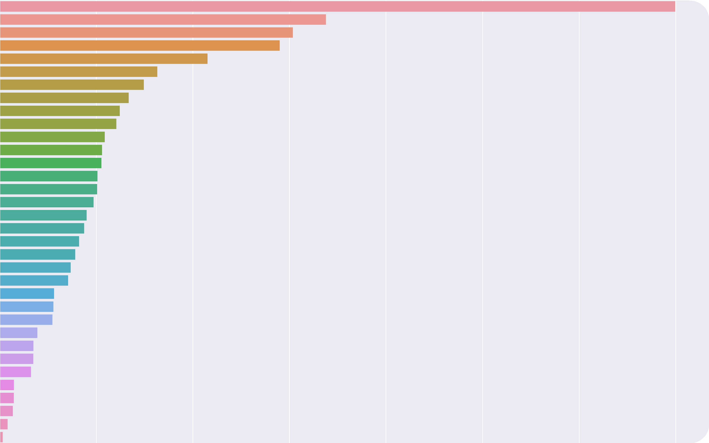
Проект
Анализ
Концепция
Реализация
Визуализация
Рекомендательная
система
Перспективы
21
15
26
Важность признаков
Признак
Количественных переменных
Категориальных переменных
Удалённых
переменных
Количественные переменные
Признак | Статус
НРП | Модифицирован
ЕИ | Модифицирован
Количество обработчиков | Добавлен
Дней между | Добавлен
Согласований заказа | Добавлен
Изменений позиции заказа на закупку: дата поставки | Модифицирован
Отмена полного деблокирования заказа на закупку | Модифицирован
Изменение позиции заказа на закупку: изменение даты поставки на бумаге | Модифицирован
is_equal | Добавлен
is_equal2 | Добавлен
is_equal3 | Добавлен
Месяц + День недели 2 | Добавлен
Дней между < 7 | Добавлен
Сумма * количество | Добавлен
is equal Поставщик Количество обработчиков Количество изменений после согл. Месяц 2 Группа закупок Количество позиций Операционный менеджер Согласование заказа Месяц 3 День недели 2 Дней между Сумма Длительность Сумма * Количество Материал Группа материалов Изменение даты поставки 30 До поставки Завод Месяц + День недели 2 Месяц 1 Количество Категорийный менеджер Вариант поставки Закупочная организация Количество циклов согласования Изменение поз. заказа на закупку: 1 Балансовая единица ЕИ Изменение поз. заказа на закупку: 2 is equal 3 Дней между 2 is equal 2

Slide 8
Проект
Анализ
Концепция
Реализация
Визуализация
Рекомендательная
система
Перспективы
Деревья решений
Деревья решений, которые являются составляющей
нашего решения работаю за счёт опроса данных и результатов
ответов.
Здесь представлены только первые 3 уровня глубины
построения деревьев. Глубина в решении 11 уровней.
is_equal < 1
Обработчиков < 10.5
Группа закупок < 2.5
Сумма < 7.43
Cогласование < 1.5
Поставщик < 27.5
Балансовая ед. < 10.5
Срыв поставки
Успешная поставка
Срыв поставки
Успешная поставка

Slide 9
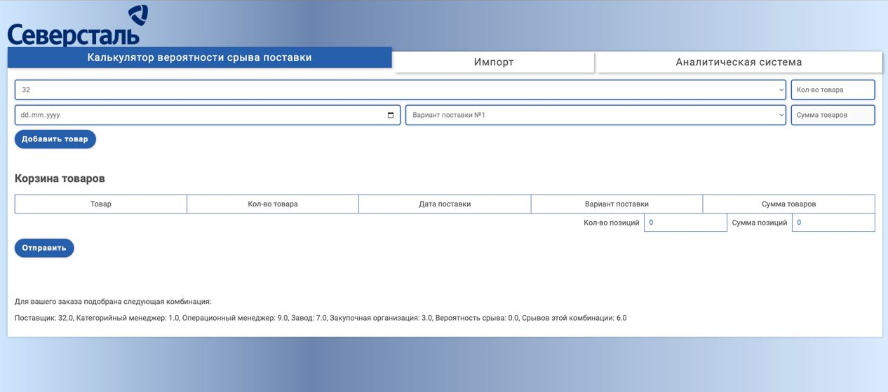
Проект
Анализ
Концепция
Реализация
Визуализация
Рекомендательная
система
Перспективы
Сайт
Через веб-форму осуществляется работа с рекомендательной системой. После ввода данных от клиента,
рекомендательная система подбирает такую комбинацию, которая постарается свести к минимуму вероятность срыва.

Slide 10
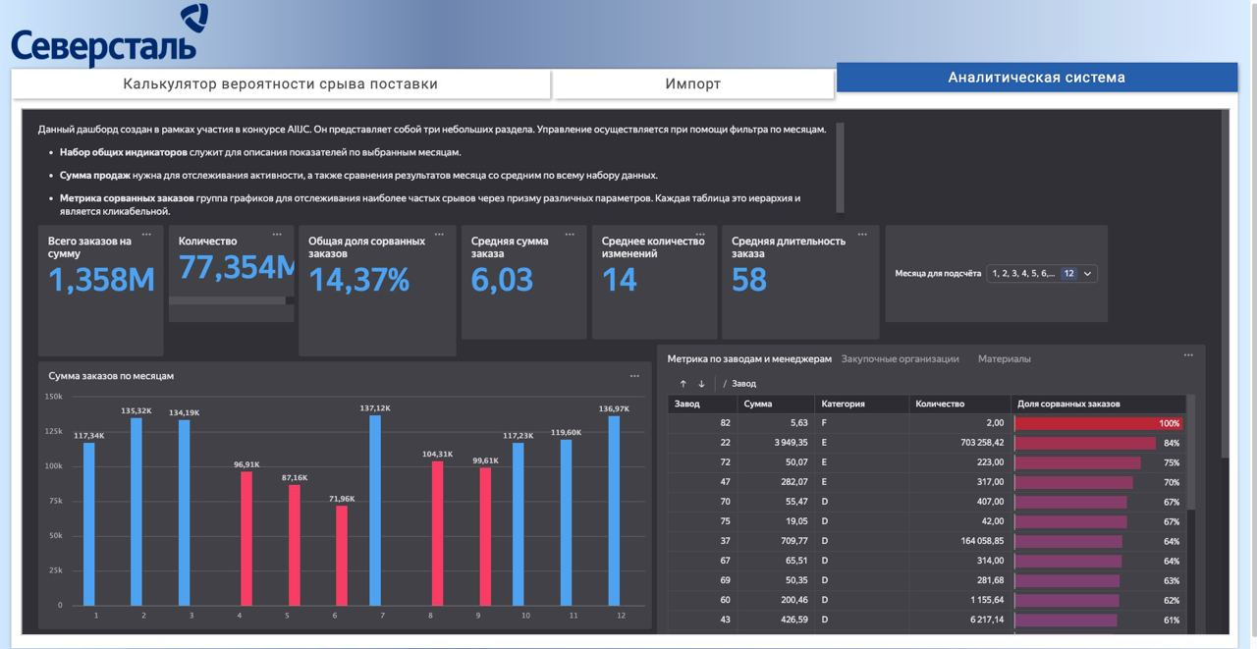
Проект
Анализ
Концепция
Реализация
Визуализация
Рекомендательная
система
Перспективы
Дашборд
Разработанный нами аналитический дашборд позволяет оценить всех участников цепи поставок. Всем участникам присвоен рейтинг, в зависимости от их результативности.

Slide 11





Проект
Анализ
Концепция
Реализация
Визуализация
Рекомендательная
система
Перспективы
Рекомендательная система
Наша рекомендательная система состоит из 2 частей:
заполняемая клиентом
подбираемые параметры рекомендательной
системы
Мы отработал несколько гипотез относительно
вероятности срыва поставки и тем самым подкрепили необходимость создания рекомендательной системы.
Было замечено влияние месяца, дня недели, комбинации сотрудников, заводов и поставщиков.
Все гипотезы мы проверяли с помощью критерия Манна-Уитни и теста Колмогорова-Смирнова.
клиенту в этом сценарии отводится
выбор материала, количества, длительности
и варианта поставки
рекомендательная система должна
подобрать такую комбинацию всех
остальных звеньев цепи поставки, чтобы
свести вероятность срыва к минимуму

Slide 12
Проект
Анализ
Концепция
Реализация
Визуализация
Рекомендательная
система
Перспективы
Перспективы
Дальнейшее развитие решения предполагает проведение A/A/B или A/B теста, но на проведения этих тестов требуется время и работа с реальными клиентами.
Наше решение базируется на обученных моделях, готовых к работе.
Мы планируем добавить в наше решение API, чтобы оно могло быть встроено в уже работающие приложения и стать частью IT-продуктов компании Северсталь.

Slide 13
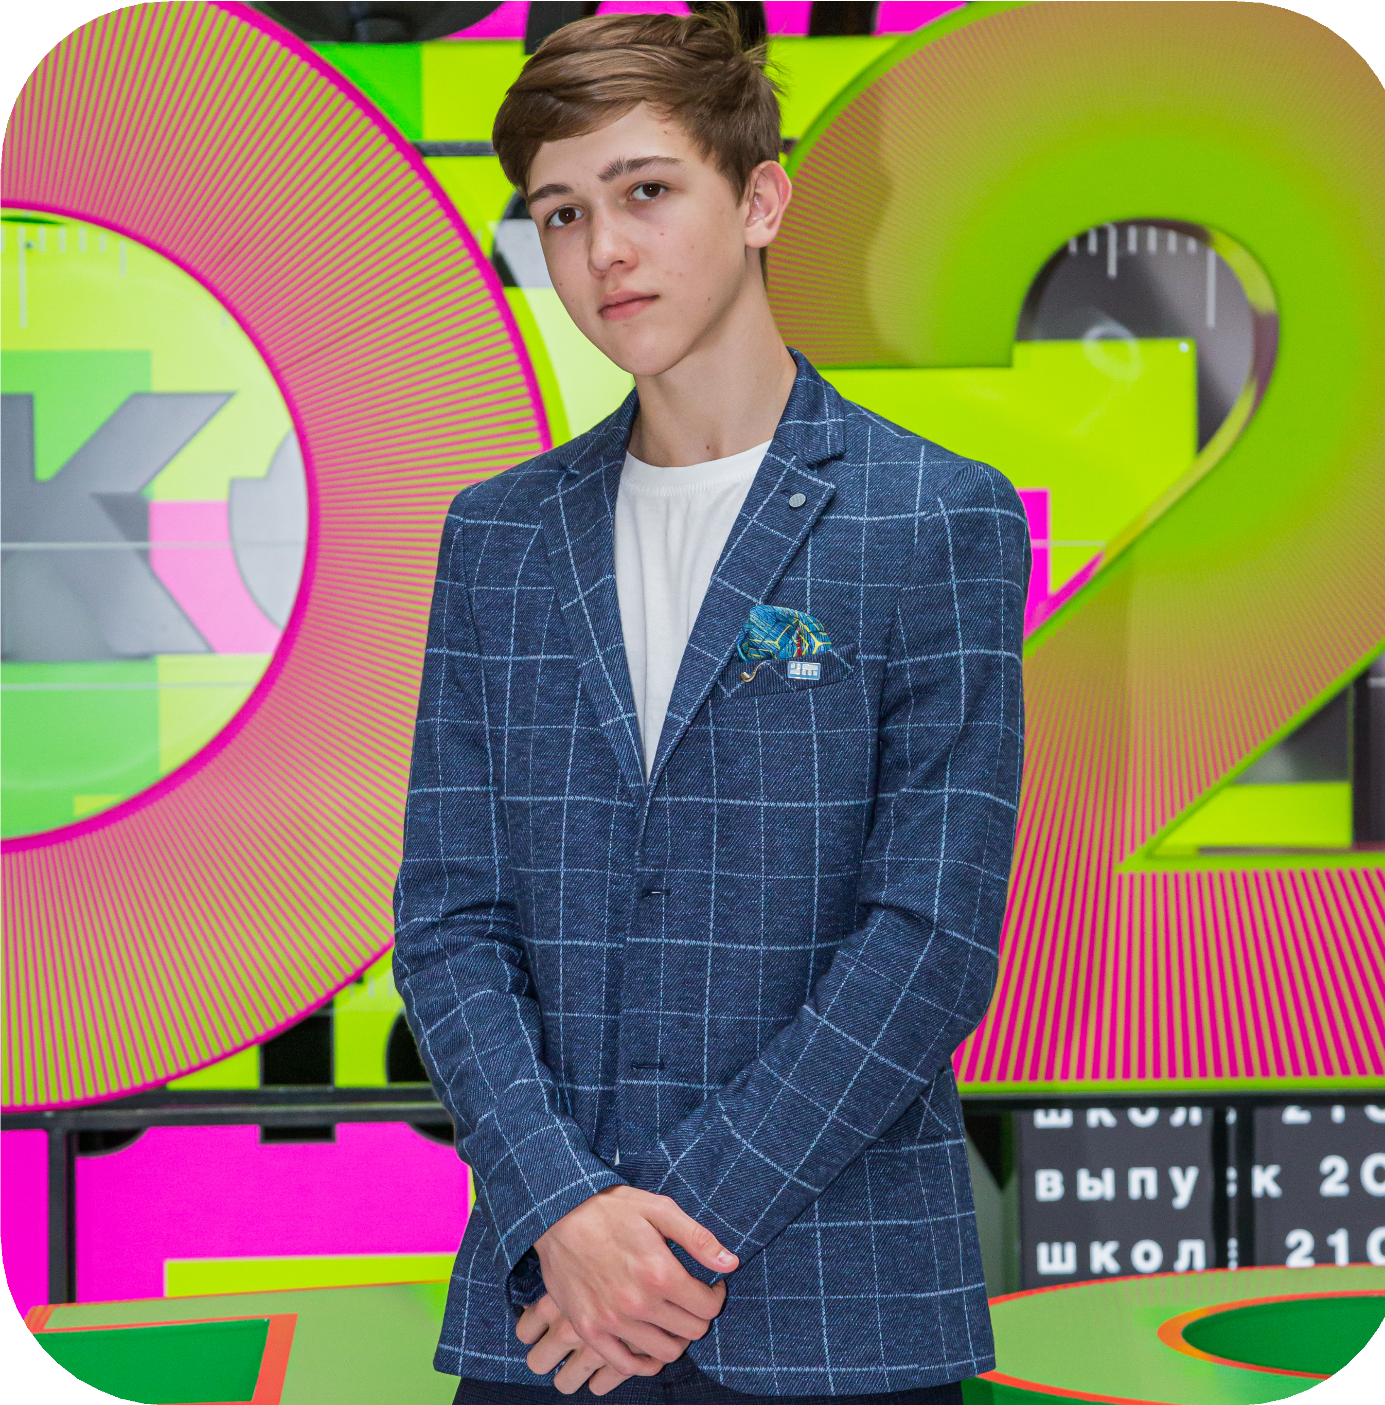

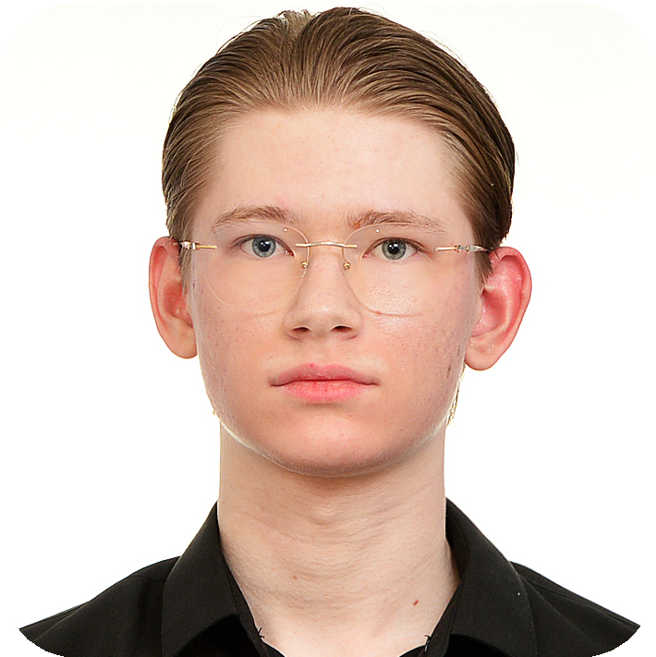
Команда AITech
Святослав Ланских
ML-Engineer & UI/UX Designer
Владимир Кирпичев
TeamLead & ML-Engineer
Роман Сидоров
Data analyst & web-project

Slide 14
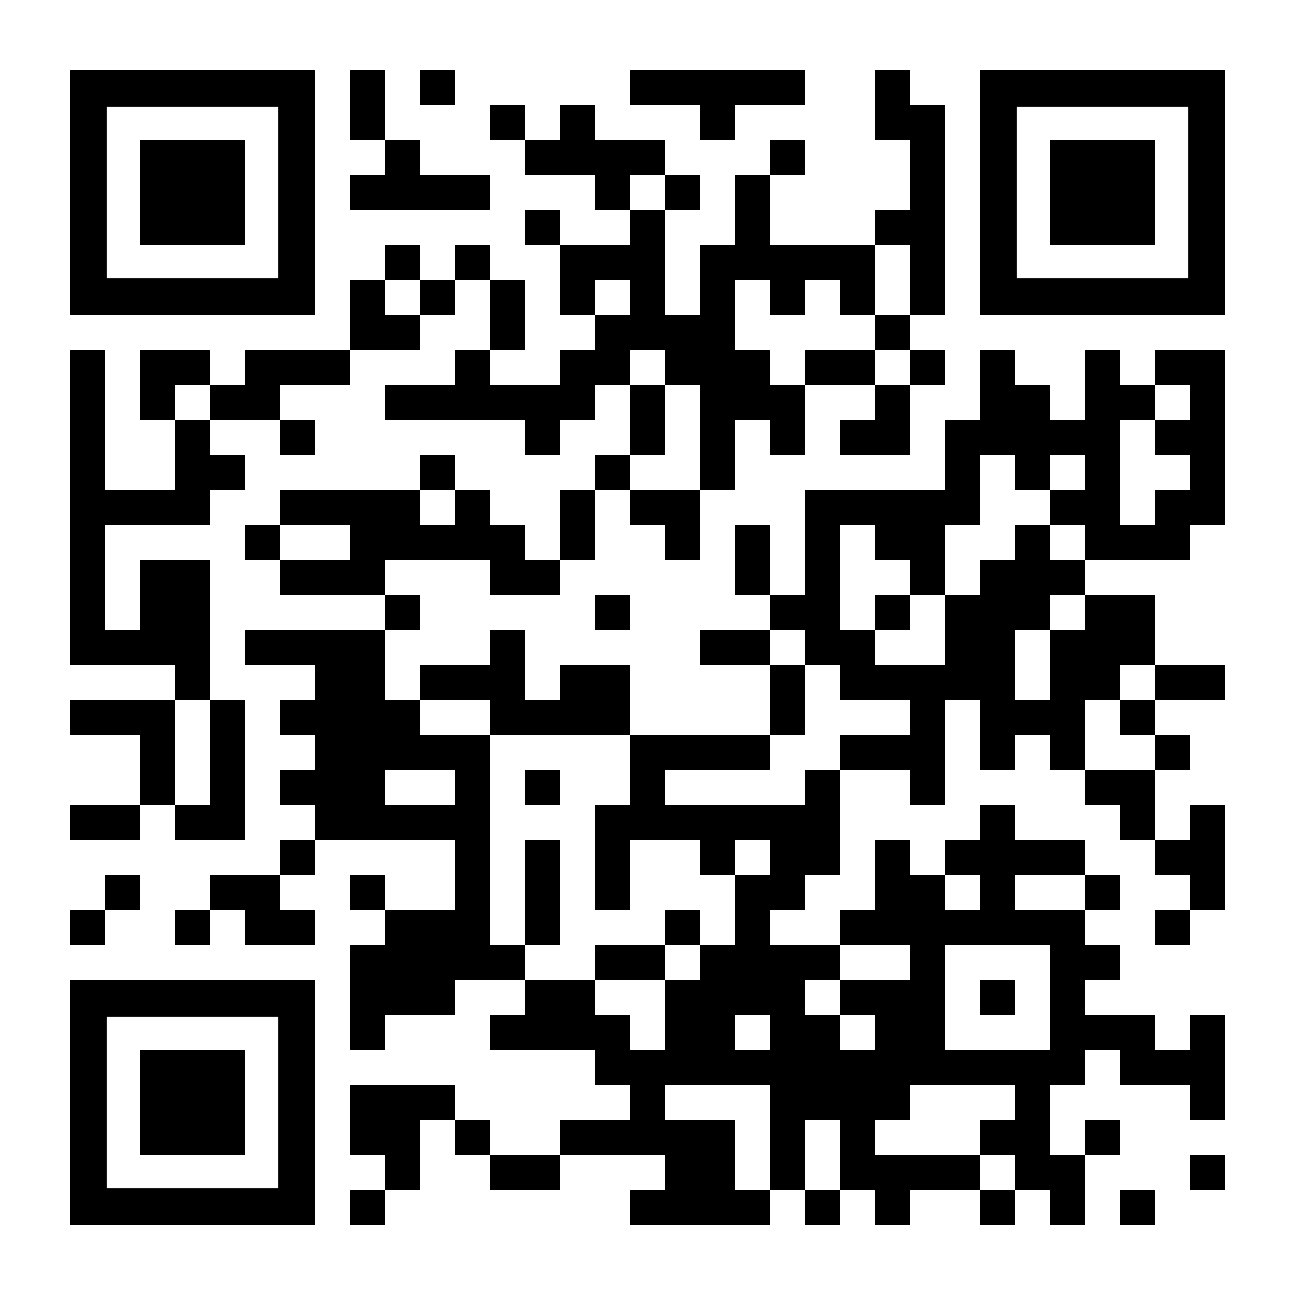
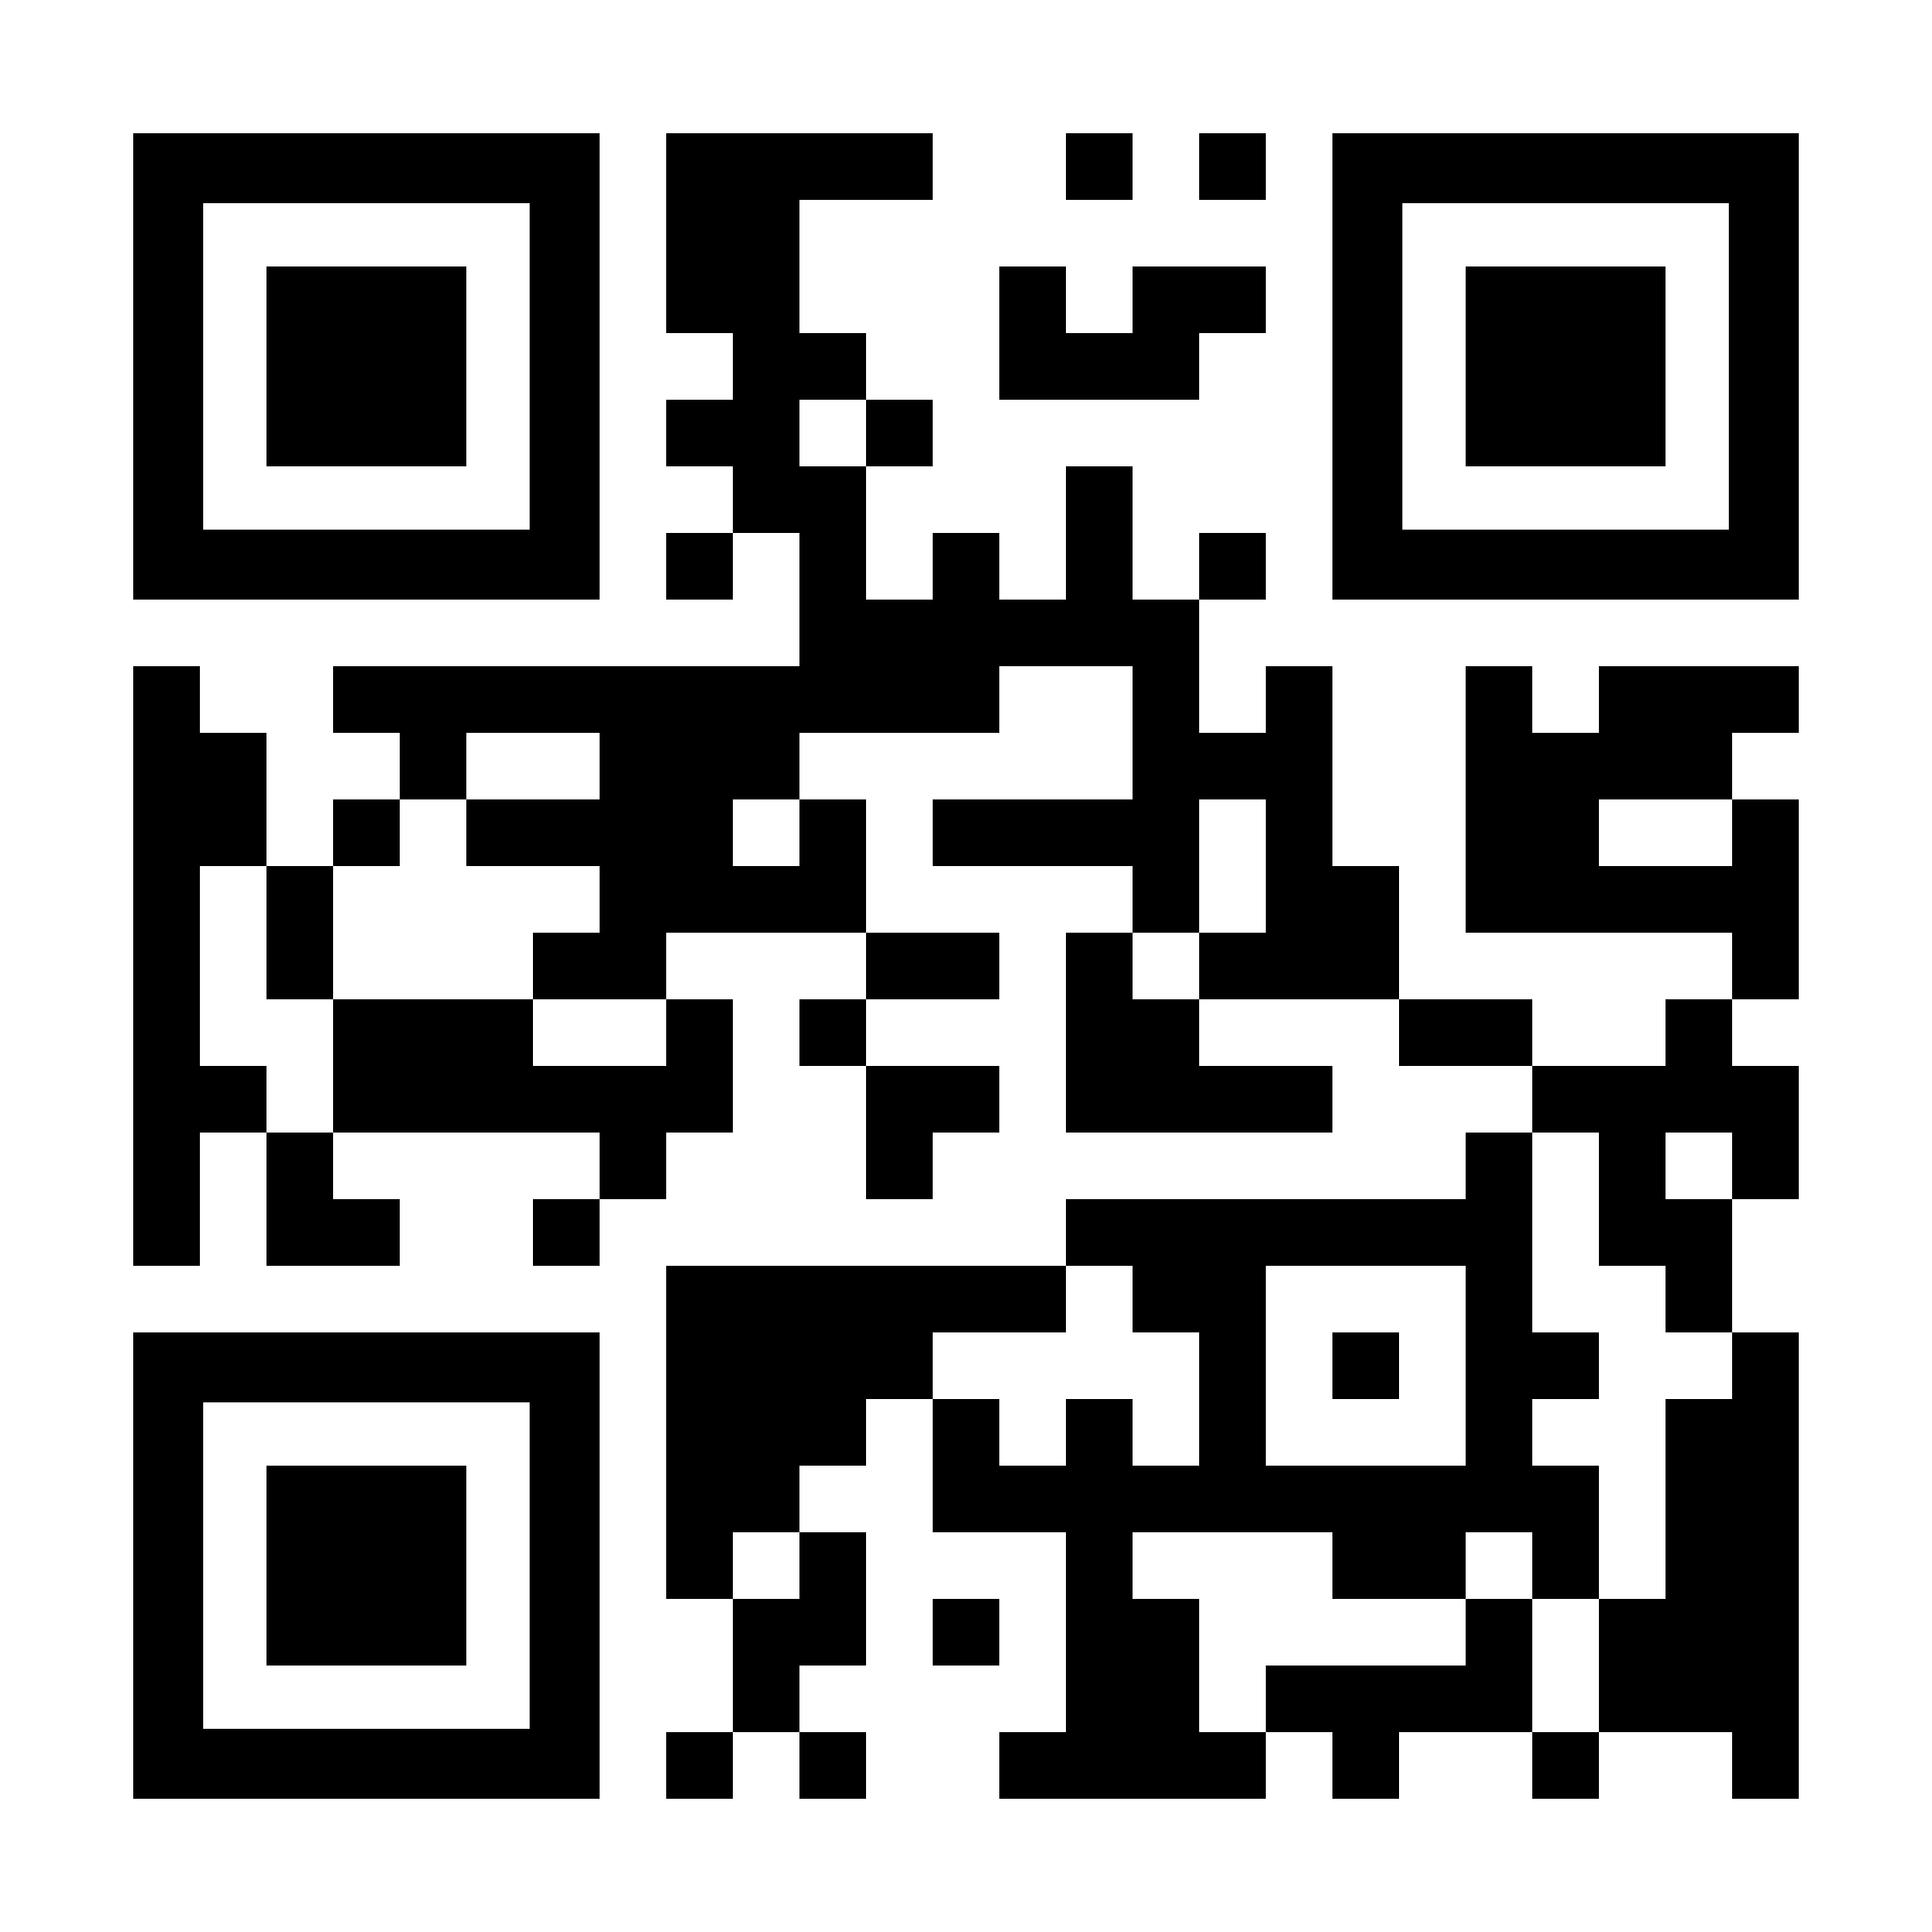
github
web-project

